Slide 1
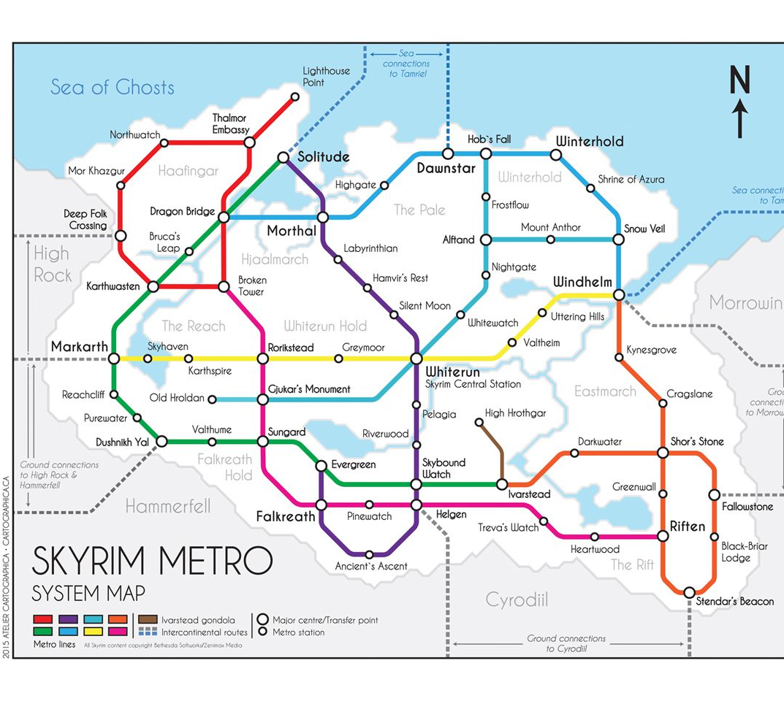
Penser la cartographie vidéoludique
Friche Lucas
Doctorant en sciences de l’information et de la communication
Université de Lorraine (CREM).
Université de Liège (Liège Game Lab).

Slide 2
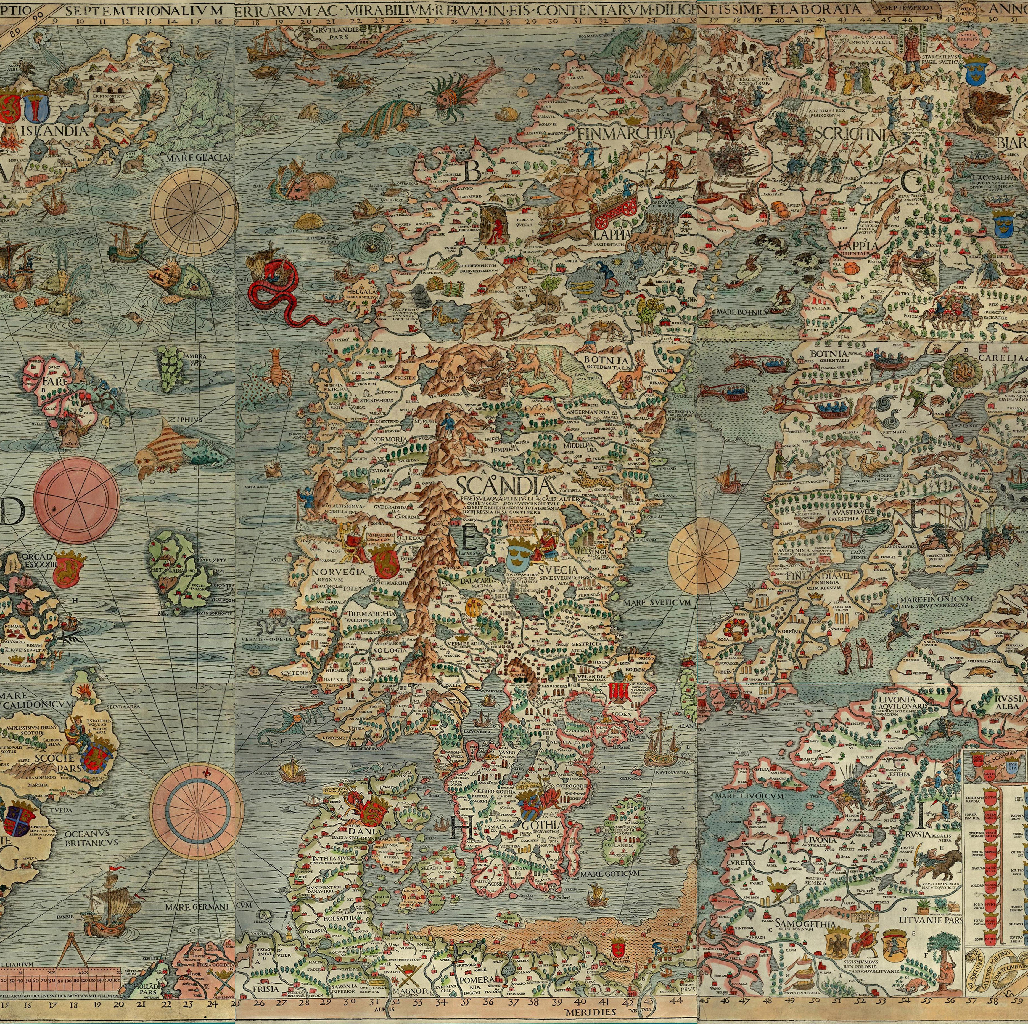
De quoi parle-t-on quand on parle de carte ?
« les cartes sont des espaces graphiques (des espaces de mise en visibilité) d'un genre spécifique, à l'intérieur desquels se construit la connaissance des territoires. » (Besse, 2023, p.36)
Nathalie Joubert : carte comme document singulier car issue d’un patrimoine (Joubert, 2015, p.19)

Slide 3
De la cartographie aux cartographies
Thème omniprésent dans la recherche sur le jeu… mais dans quel sens ?
La cartographie des possibles dans le jeu (Triclot, 2011 : 345) qui rejoint la question des cartographies mentales (Nitsche, 2009, p.227-232 ; Playful Mapping Collective, 2016).
La cartographie des pratiques du jeu ou de ses modalités de production/développement dans un espace géographique (voir le champ des Game Production Studies).

Slide 4
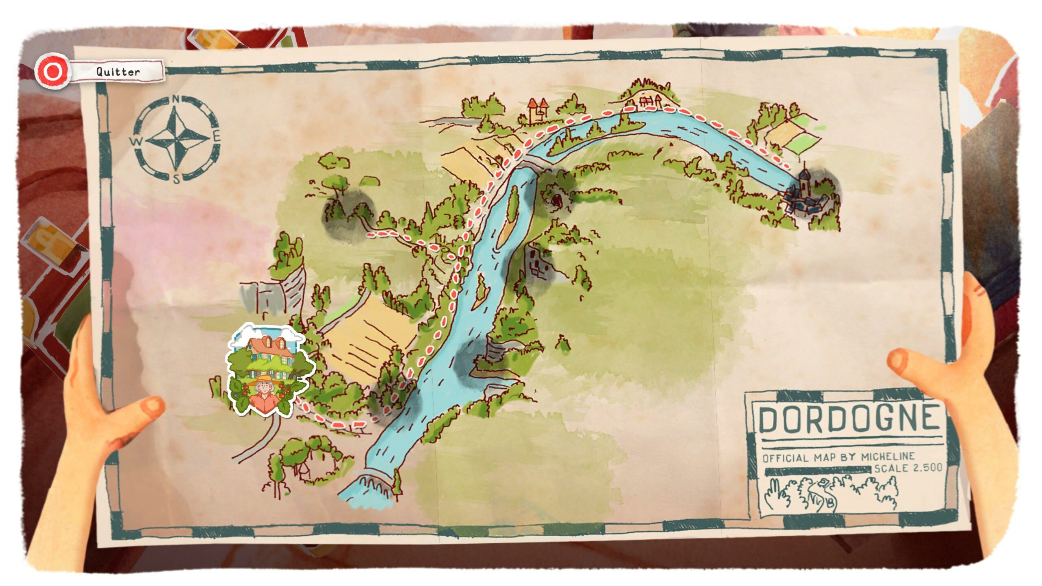
Document carte et Cartographie - dissocier deux objets et deux pratiques
Deux manières d’approcher la cartographie vidéoludique :
Le document carte.
Le processus de cartographie.
Triture forcément la notion « d’espace » vidéoludique.

Slide 5
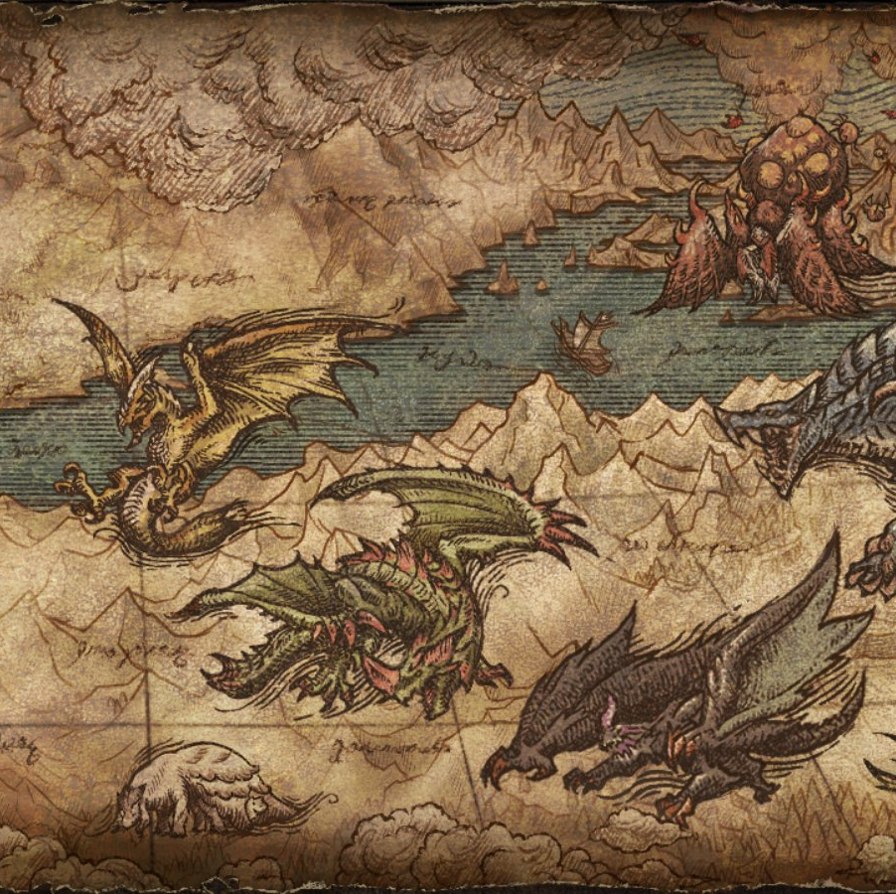
Objet de recherche et méthodologie d’approche
Analyse de contenu par des méthodologies de classification et de comparaison d’objets (Vigour, 2005).
Interdisciplinarité « focalisée » (Charaudeau) qui compile analyse de jeu, des formes de narration vidéoludiques, et cartographie traditionnelle et numérique.
Corpus : la licence Monster Hunter – j’y reviens.

Slide 6
Proposition de découpage de la cartographie vidéoludique : rendre tangible l’hybridation.
Image construite (cartographie et sémiotique) de la carte
Intégration dans un environnement numérique (cartographie numérique)
Ajout de fonctionnalités exclusives liée à la ludicisation de la cartographie.
Analyser les deux versants de la cartographie.
Quelques méthodologies indicatives : Thorn 2018 ; Joubert, 2015.
Saisir des phénomènes isolés d’une expérience vidéoludique (Cayatte, 2016).

Slide 7
Trois ancrages de cette cartographie vidéoludique
#1 Intégration des interfaces cartographiques au sein du jeu.
#2 Fonds de carte et hiérarchisation des interfaces – créer un monde fictionnel.
#3 Le marqueur cartographique – médiation sémio-pragmatique.
J’écarte les modalités d’interactions interjoueur.euses et les pratiques vidéoludiques dans le cadre de la thèse.

Slide 8
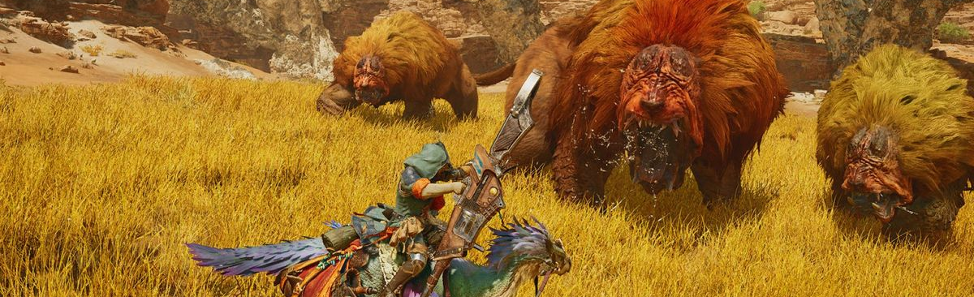
Monster Hunter : réadapter une expérience vidéoludique
De la simulation de chasse (Javet, 2014) au chasseur-chercheur (Wagnières, 2023) -> évolution d’un paradigme narratif de la licence.
Lisibilité dans la cartographie vidéoludique -> tisser une généralisation à partir d’une étude monographique.

Slide 9
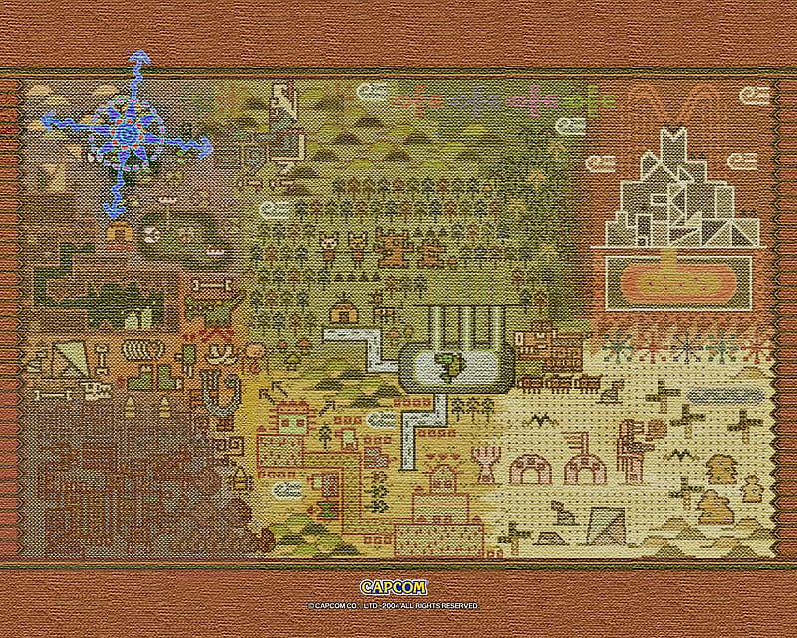
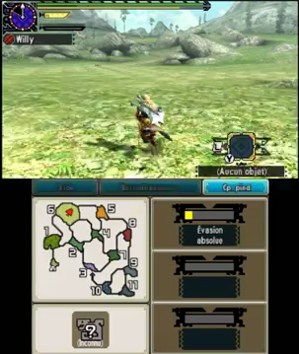
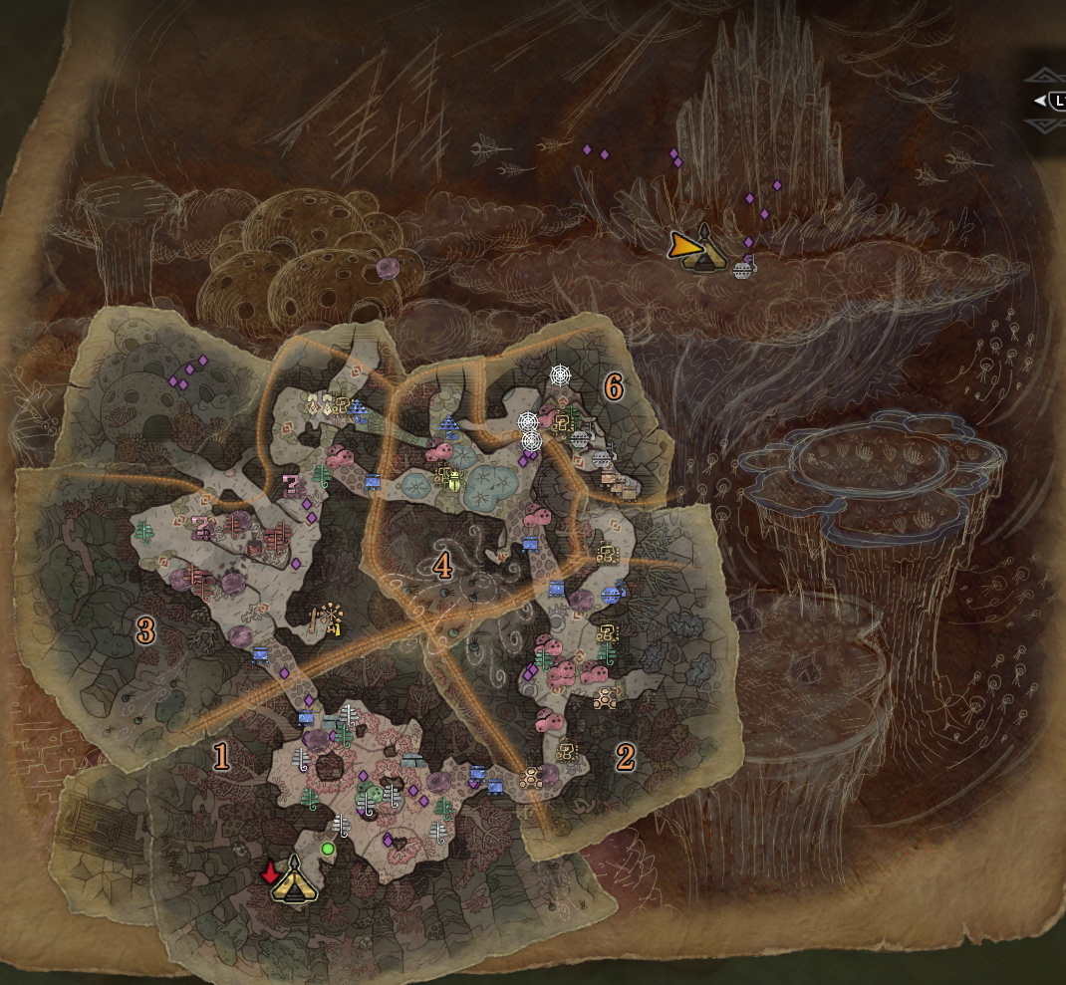
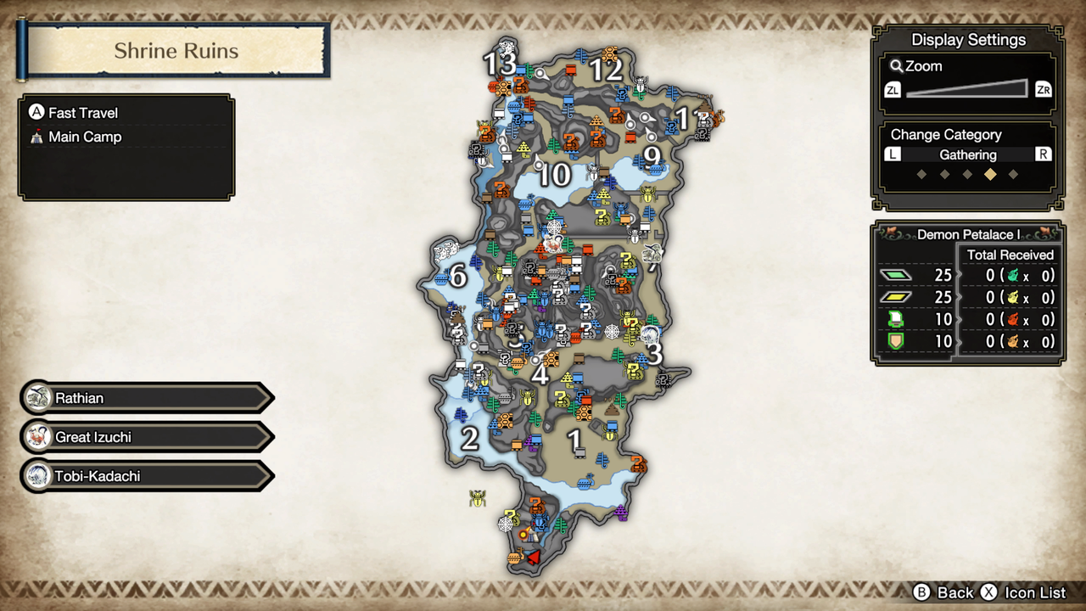
Cartographie et Monster Hunter : catégorisation liée à une approche distante.
Génération 1 et 2 (2004 – 2008)
Génération 3 et 4 (2009 – 2017)
Génération 5 (2017-2020)
Génération 6 (Depuis 2021)
Quatre types de cartes et légères modifications
Rupture et nouvelle interfaces cartographiques (4 types)
Jeux centrés sur un développement japonais (hypothèse personnelle)
Jeux centrés sur une ouverture à l’Occident (affirmée par studio)
Ouverture du jeu à un nouveau public = adaptation à une autre grammaire cartographique ?

Slide 10
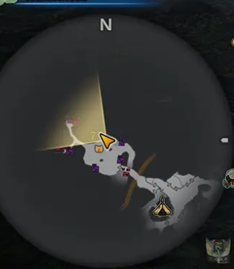
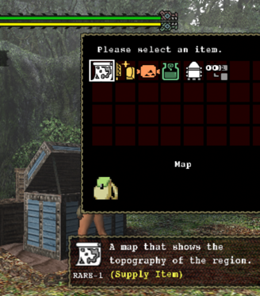
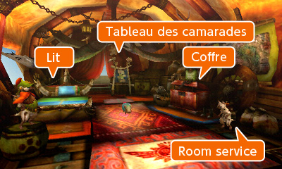
Partie #1 - Les intégrations des dispositifs de carte dans la licence Monster Hunter -
Remédiatisation des interfaces (Bolter et Grusin, 1999) – le jeu entre transparence et opacité.
Présentation de l’interface par le jeu : paratexte vidéoludique (Svelch, 2020) ; tutoriels (Barnabé, 2020) ;menus : fonctionnalités et liens avec les règles du jeu.

Slide 11
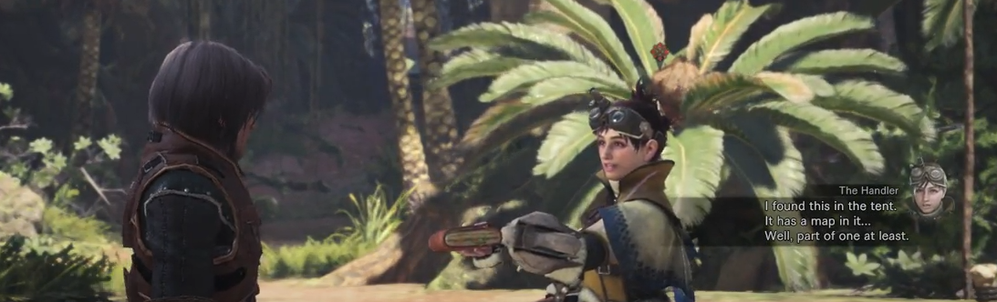
Du chasseur au chercheur – modifier le trope narratif et la cartographie de l’espace de jeu.
Diégétisation dépendantes des contextes narratifs – réaffirme le rôle de l’avatar dans l’établissement cartographique, et des actions des joueur·euses.
Dissociation narrative de l’acte de cartographie (Delbouille et Barnabé, 2018) -> qui produit le document ?

Slide 12
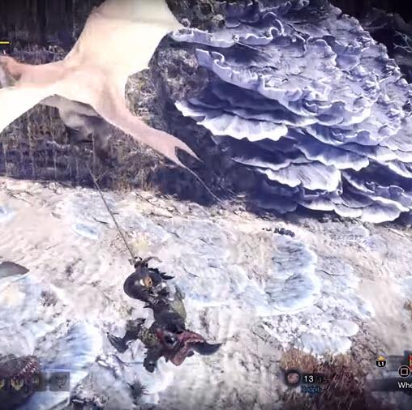
Contextualiser le rôle de l’avatar dans l’espace fictionnel
Cartographier comme régime de connaissance et comme progression et traces d’une corporéité et temporalité (Grandjean, 2023 ; Ringot, 2020).
Poursuit les réflexions sur la spatialisation de la narration (Ringot, 2020) et la manière dont la carte s’y intègre.
S’ouvre sur des réflexions décoloniales et genrées du rôle joué dans le jeu (Derfoufi, 2021, etc.).
Les cartes s’intègrent dans les interfaces de jeu, et peuvent se compléter par les actes des joueur·euses / avatar / le rôle de l’intrigue.

Slide 13
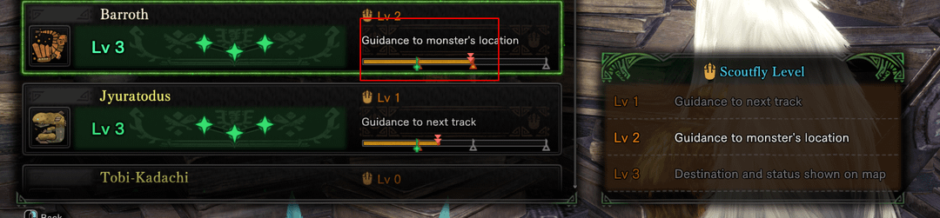

Interactions et fonctionnalités des interfaces cartographiques
Déjà pas mal défricher par Ross Thorn (2018).
Traque associée à l’analyse de l’ethogramme (Morizot, 2016, 52).
Développement de l’outillage cartographique // industrialisation du bestiaire (Wagnières, 2023).

Slide 14
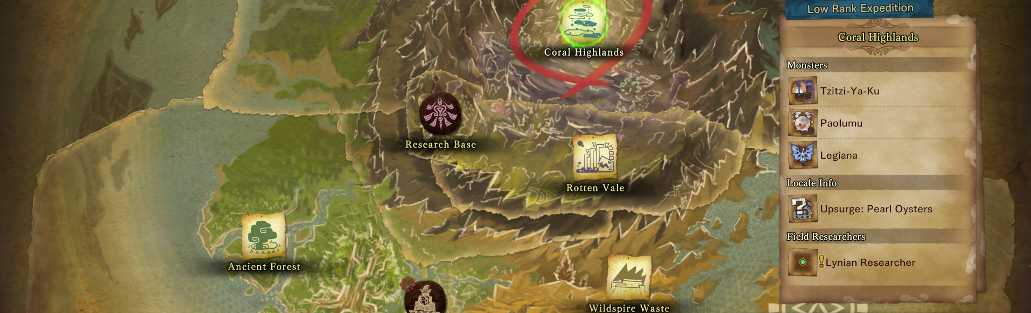
Fonctions spécifiques vidéoludiques
Hybridation qui fait émerger des fonctionnalités spécifiques aux cartographies vidéoludiques.
Traduisent autant une évolution des usages du jeu (Ter Minassian et. Al., 2019) qu’une representation d’un rapport à l’espace, à la production de l’espace (Lefebvre, 1974).

Slide 15
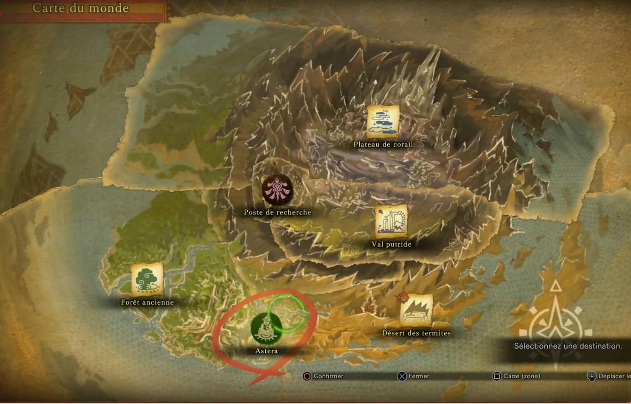
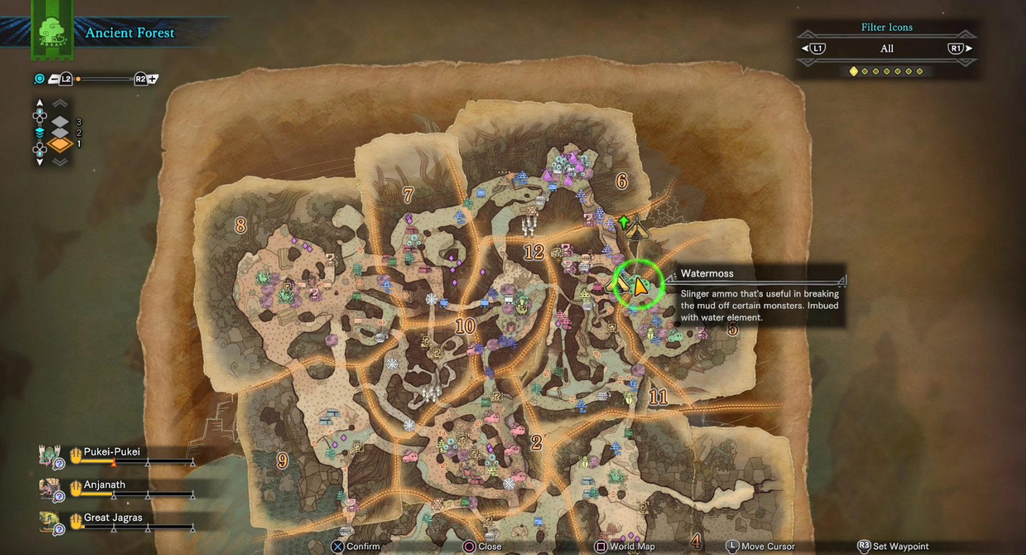
#2 Et la carte ? Du repérage à la planification et la creation d’un monde cohérent
Traduire la notion de fond de carte (d’après Lambert et Zanin, 2016) vers le jeu.
Emprise et orientation : choisir quels espaces sont considerés par la carte.
Projection : projection mathématique de la carte.
Maillage : découpages d’aires par les cartographes
Généralisation : decoupage du nombre de points dans l’homogénéisation des maillages + esthétique
Comment penser ça dans la cartographie vidéoludique ?

Slide 16
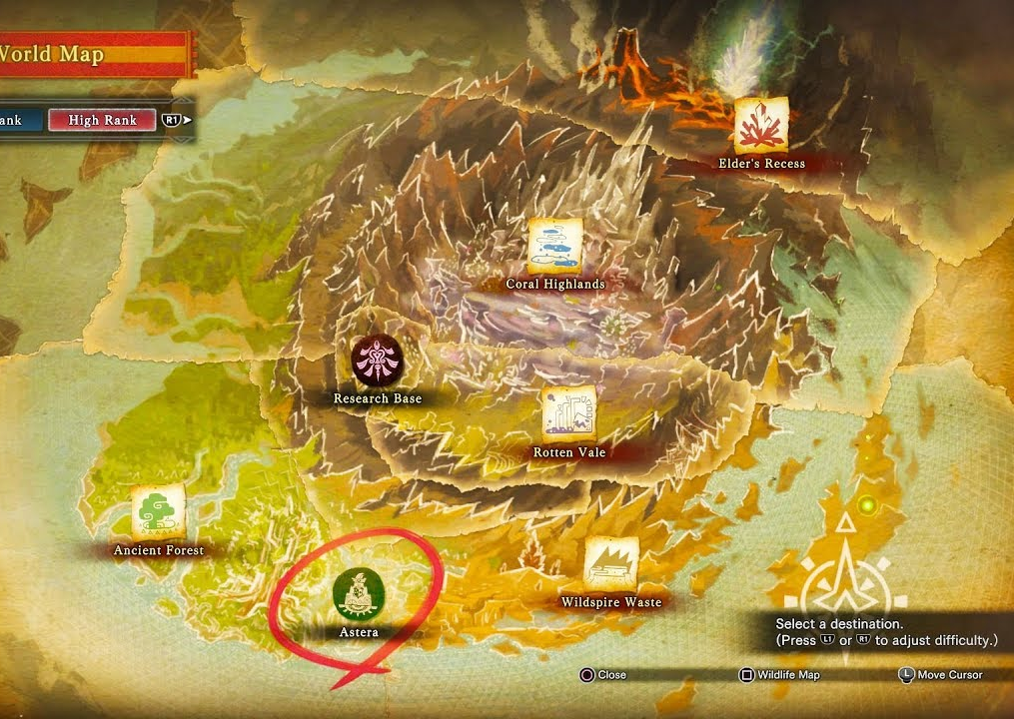
Du menu à la représentation d’espaces cohérents et unifiés.
Les cartes sont autant des menus que des interfaces qui « unissent les lieux d’un récit ou d’un univers » (Wolf, 2013, p.159) et maintiennent « la consistance spatiale d’un univers diégétique » (Ryan et al., 2016, p.60).
Nécessité de décrire les cartes autant que les liens qui les imbriquent les unes dans les autres – justifient leurs fonctionnalités.

Slide 17
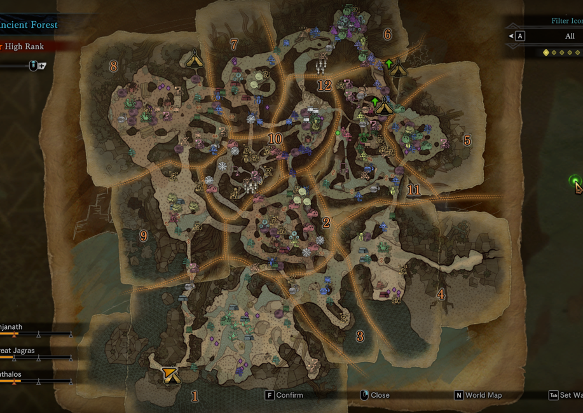
Fond de cartes et marqueurs cartographiques – outils pour l’étude des cartes de jeu.
Analyse de l’esthétique cartographique (notamment Jégou, 2013) en lien avec l’univers narratif des jeux.
Observer les caractéristiques de la cartographie numérique – égocentrisme et temporalité des données (Questnot, 2020).

Slide 18
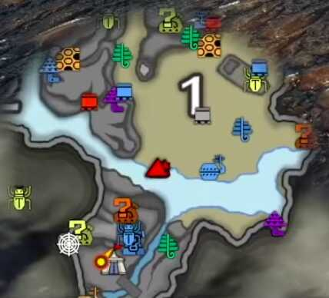
#3 La carte comme médiation – langage cartographique et langage vidéoludique
La sémiotique visuelle est largement liée à la cartographie (Jégou, 2013), à la fois dans le dessin du fond de carte et les icônes qui agencent la compréhension de la carte (Zwer et Rekacewicz, 2021).
« Par la sélectivité de leur contenu et par leurs symboles et leurs styles de représentation, les cartes sont un moyen d'imaginer, d'articuler et de structurer le monde des hommes. » (Gould et Bailly, 1995, p.21).

Slide 19
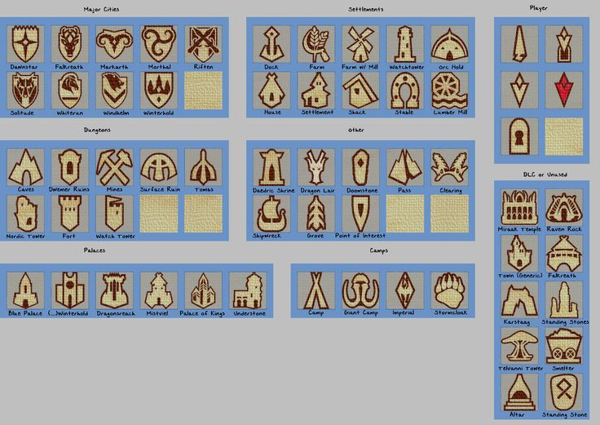
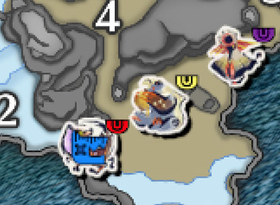
Modaliser le game et le play par la médiation cartographique – le cas des marqueurs
Les usages sont structurés par une encyclopédie, dépendant des « codes d’usages qui lui sont spécifiques » (Houlmont, 2022).
Médiation d’un ensemble d’éléments sur l’utilisation de marqueurs cartographiques : agencent la définition de phénomènes, leurs modalités d’utilisation et d’approche, et le découpage de l’espace.
Hybridation du langage et des conventions cartographiques au service du jeu.

Slide 20
Synthèse – dépatouiller des pistes d’un sujet peu exploré
Dresser une boîte à outil de l’analyse des cartographies (vidéoludiques).
Etablir quelques pistes pour penser les réappropriations de ces objets.
Défricher un sujet avant de le soumettre à d’autres perspectives.

Slide 21
Merci !
Lucas.friche@univ-lorraine.fr

Slide 22
Barnabé, F., & Delbouille, J. (2018). Aux frontières de la fiction : L’avatar comme opérateur de réflexivité. Sciences du jeu, 9, Article 9. https://doi.org/10.4000/sdj.958
Derfoufi, M. (2021). Racisme et jeu vidéo. Maison des Sciences de l’Homme.
Gould, P., & Bailly, A. (1995). Le pouvoir des cartes : Brian Harley et la cartographie (Economica).
Grandjean, G. (2020). Le langage du level design : Analyse communicationnelle des structures et instances de médiation spatiales dans la série The Legend of Zelda (1986-2017) [Thèse de doctorat en Science de l’information et de la communication, Université de Lorraine]. https://docnum.univ-lorraine.fr/public/DDOC_T_2020_0143_GRANDJEAN.pdf
Houlmont, P.-Y. (2022). Traduire le jeu vidéo : Un équilibrage des dynamiques intersémiotiques. Sciences du jeu, 17. https://doi.org/10.4000/sdj.4148
Jégou, L. (2013). Vers une nouvelle prise en compte de l’esthétique dans la composition de la carte thématique : Propositions de méthodes et d’outils [Phdthesis, Université Toulouse le Mirail - Toulouse II]. https://theses.hal.science/tel-00863525
Joubert, N. (2015). La fabrique du document carte : Vers une méthode d’analyse d’une représentation de territoires [These de doctorat, Toulouse 3]. https://theses.fr/2015TOU30192
Lambert, N., & Zanin, C. (2016). Manuel de cartographie (p. 29‑51). Armand Colin. https://www.cairn.info/manuel-de-cartographie--9782200612856-p-29.htm
Morizot, B. (2016). Les diplomates : Cohabiter avec les loups sur une autre carte du vivant. Éditions Wildproject.
Quesnot, T. (2021). Décrypter l’innovation de la cartographie numérique grand public : Entre marchandisation, appropriation et représentation égographique de l’information. Mappemonde. Revue trimestrielle sur l’image géographique et les formes du territoire, 131, Article 131. https://doi.org/10.4000/mappemonde.5728
Ringot, M. (2020). De quoi parle-t-on lorsqu’on parle de narration vidéoludique ? Mondialité et narrataire-enquêteur. Cahiers de Narratologie. Analyse et théorie narratives, 37, Article 37. https://doi.org/10.4000/narratologie.10588
Ryan, M.-L., Foote, K., & Azaryahu, M. (2016). Narrating Space / Spatializing Narrative : Where Narrative Theory and Geography Meet. Ohio State University Press. https://doi.org/10.2307/j.ctv2t46rcp
Švelch, J. (2020). Paratextuality in Game Studies : A Theoretical Review and Citation Analysis. Game Studies, 20(2). https://gamestudies.org/2002/articles/jan_svelch
Ter Minassian, H., Rufat, S., & Borzakian, M. (2017). Le jeu dans tous ses espaces. Sciences du jeu, 8, Article 8. https://journals.openedition.org/sdj/822
Thorn, R. (2018). How to play with maps [Mémoire de recherche en Géographie, Wisconsin-Madison]. https://minds.wisconsin.edu/bitstream/handle/1793/78913/Thorn%20Ross%202018.pdf?sequence=1&isAllowed=y
Vigour, C. (2005). La comparaison dans les sciences sociales. Pratiques et méthodes. La Découverte; Cairn.info. https://www.cairn.info/la-comparaison-dans-les-sciences-sociales--9782707143044.htm
Wagnières, M. (2023). Du bestiaire médiéval au bestiaire vidéoludique. Le livre animalier dans The Elder Scrolls V : Skyrim (2011) et Monster Hunter : World (2018). Le Temps des médias, 40(1), 218‑233. https://doi.org/10.3917/tdm.040.0218
Wolf, M. J. P. (2013). Building imaginary worlds : The theory and history of subcreation. Routledge. https://doi.org/10.4324/9780203096994
Zwer, N., & Rekacewicz, P. (2021). Cartographie radicale : Explorations. Dominique Carré : La Découverte.

